Slide 1
Hoạt động mở đầu
Ôn lại kiến thức
Tạo thư mục TINHOC và thư mục con là LOP4C

Slide 2
A. Hoạt động hình thành kiến thức mới
Bài 3: Làm quen với tệp
1.Tạo tệp
a, Tạo thư mục HOCTAP các thư mục con Soanthao, Trinhchieu, Ve
b, Khởi động chương trình soạn thảo văn bản Word, soạn và trình bày nội dung sau vào trang soạn thảo rồi lưu vào thư mục HOCTAP với tên là Baisoan
Không có việc gì khó
Chỉ sợ lòng không bền
Đào núi và lấp biển
Quyết chí ắt làm nên.
(Hồ Chí Minh)

Slide 3
A. Hoạt động hình thành kiến thức mới
Bài 3: Làm quen với tệp
1.Tạo tệp
a, Tạo thư mục HOCTAP các thư mục con Soanthao, Trinhchieu, Ve
b, Khởi động chương trình soạn thảo văn bản Word, soạn và trình bày nội dung sau vào trang soạn thảo rồi lưu vào thư mục HOCTAP với tên là Baisoan
c, Khởi động chương trình Paint, vẽ hình vuông rồi lưu vào
thư mục HOCTAP với tên là Hinhvuong
d, Khởi động chương trình PowerPoint, tạo bài trình chiếu
có 1 trang, gõ tên, ngày, tháng, năm sinh của em vào trang
trình chiếu rồi lưu vào thư mục HOCTAP với tên là Gioithieu

Slide 4

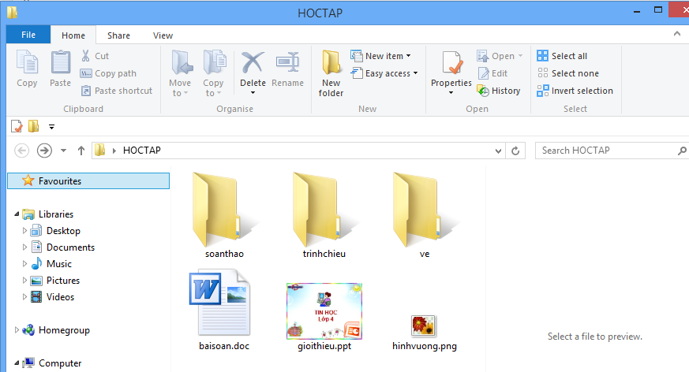
A. Hoạt động hình thành kiến thức mới
Bài 3: Làm quen với tệp
1.Tạo tệp
Thư mục HOCTAP đang mở
2. Phân biệt tệp và thư mục
Mở và quan sát thư mục HOCTAP.
Các thư mục
Các tệp
Tên tệp
Trong thư mục có thể chứa nhiều tệp và thư mục

Slide 5
Bài 3: Làm quen với tệp
2. Phân biệt tệp và thư mục
Điền tên thư mục con và tên tệp trong thư mục HOCTAP vào bảng sau:
Thư mục | Tệp
Thư mục | Tệp
Soanthao | Baisoan
Trinhchieu | Gioithieu
Ve | Hinhvuong

Slide 6
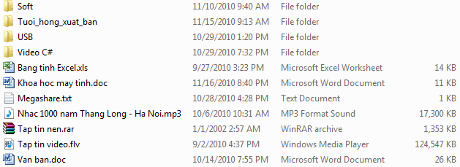
Trong thư mục tài liệu có chứa các thư mục và các tệp
Thư mục
Dung lượng lưu trữ của tệp
Tệp
Sự khác biệt giữa thư mục và tệp?

Slide 7
Trong thư mục tài liệu có chứa các thư mục và các tệp
Thư mục
Tệp
Phần tên của thư mục chỉ có 1 phần, còn tệp thì thì có 2 phần

Slide 8



A. Hoạt động hình thành kiến thức mới
Thứ Tư ngày 22 tháng 9 năm 2021
Tin học
Bài 3: Làm quen với tệp
1.Tạo tệp
2. Phân biệt tệp và thư mục
Trong thư mục có thể chứa nhiều tệp và thư mục
baisoan . doc
Phần tên
Phần mở rộng

Slide 9
Bài 3: Làm quen với tệp
B. Hoạt động luyện tập thực hành
Em hãy mở thư mục HOCTAP đã tạo ở hoạt động 1, mục A rồi thực hiện các yêu cầu sau:

Slide 10


Bài 3: Làm quen với tệp
B. Hoạt động luyện tập thực hành
a, Nháy đúp vào biểu tượng tệp, quan sát rồi đánh dấu X vào cuối câu đúng
Biểu tượng | Mở ra chương trình
 | Paint với bức tranh đã vẽ
 | Word với văn bản đã soạn thảo
 | PowerPoint với bài trình chiếu đã soạn
 | Paint với bức tranh đã vẽ
 | Word với văn bản đã soạn thảo
 | PowerPoint với bài trình chiếu đã soạn
 | Paint với bức tranh đã vẽ
 | Word với văn bản đã soạn thảo
 | PowerPoint với bài trình chiếu đã soạn
x
x
x

Slide 11



Bài 3: Làm quen với tệp
B. Hoạt động luyện tập thực hành
b, Em hãy viết phần tên và phần mở rộng của các tệp tương ứng vào bảng sau:
Biểu tượng tệp
Phần tên
Phần mở rộng
hinhvuong
Baisoan
gioithieu
png
doc
ppt

Slide 12




Trò Chơi
Ai
Nhanh
Ai
Đúng

Slide 13
Trò chơi ai nhanh, ai đúng
Luật chơi
Có 3 câu hỏi, mỗi câu hỏi có 4 phương án lựa chọn (A, B, C). Nhiệm vụ của các bạn là hãy lựa chọn đáp án đúng nhất trong các đáp án trên.

Slide 14




AI NHANH AI ĐÚNG
Câu 1: Tên tệp bao gồm
A. Chỉ có 1 phần
B. 2 phần là phần tên và phần mở rộng
C. Có 3 phần
Đáp án: B
4
2
5
1
Hết giờ
3

Slide 15
AI NHANH AI ĐÚNG
Câu 2: Tên tệp được đặt
A. Khác nhau
B. Giống nhau
C. Cả hai đều sai
Đáp án: A
4
2
5
1
Hết giờ
3

Slide 16
AI NHANH AI ĐÚNG
Câu 3: Thư mục có thể chứa
A. Nhiều tệp
B. Nhiều thư mục
C. Nhiều tệp và nhiều thư mục con khác nhau
Đáp án: C
4
2
5
1
Hết giờ
3

Slide 17




